Slide 1
Tým Tarzani
Prezentace první iterace do předmětu ŘSP – řízení softwarových projektů

Slide 2
Představení týmu a jeho členů
Jan Karas - Team Member
Pavel Kincl - Product Owner
Štefan Pilát - Team Member
Jan Přibyl - Team Member
Václav Seidler - Scrum Master
Jakub Štulíř - Team Member

Slide 3
Stručná charakteristika implementační platformy
PHP
Framework Symfony, verze 3.4
MySQL

Slide 4
Co je hotové a na čem pracujeme
Hotovo
Úvodní stránka webové aplikace
Analýza a návrh databáze
In progress
Implementace navrhnuté databáze do frameworku Symfony
Implementace rolí z výše zmíněné databáze
Analýza funkčnosti pro autora, redaktora, recenzenta, čtenáře, šéfredaktora

Slide 5
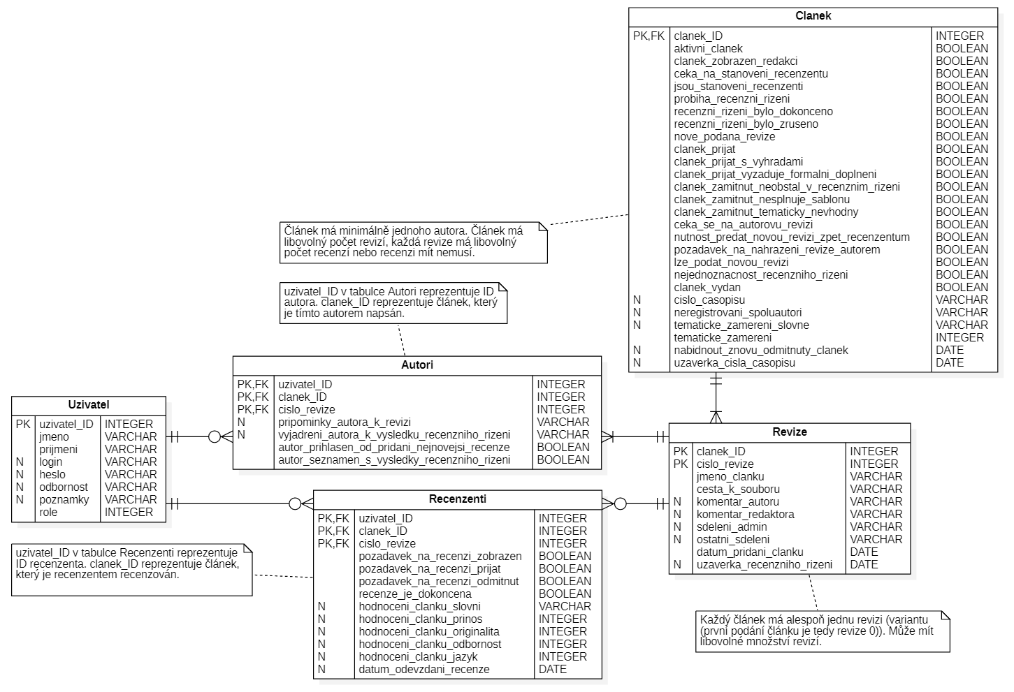

Slide 6
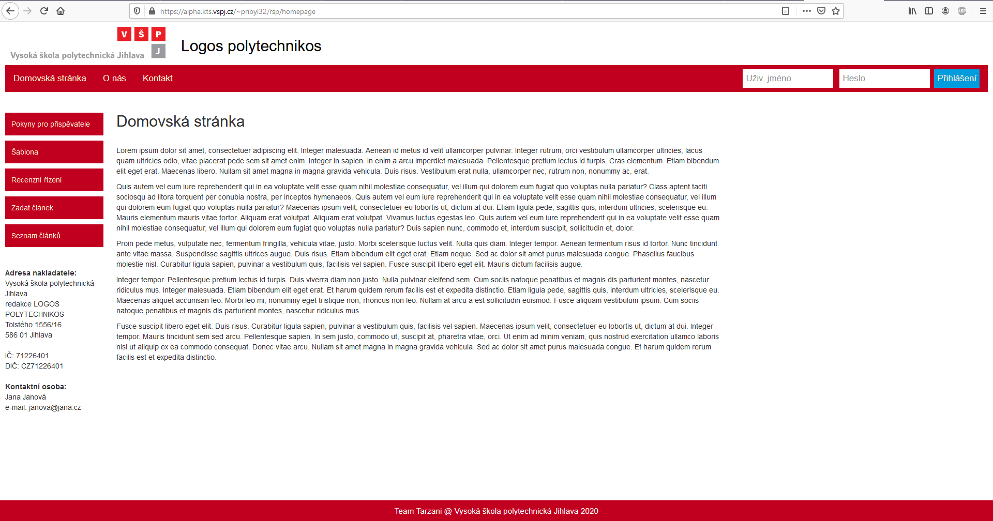

Slide 7
Zkušenosti - práce s týmovými nástroji
ScrumDesk
Přehledné rozdělování práce a průběžné vyhodnocení
Občas je těžší se orientovat v detailech - UX
GitHub
Tým neměl s nástrojem žádné potíže
MS Teams
Pravidelné schůzky, průběžné komentování, sdílení souborů a odkazů

Slide 8
Zkušenosti - týmová spolupráce
Všichni členové týmu se aktivně zapojovali do diskuzí
Společné řešení problémů
Při větším počtu členů týmu se diskuze protahují a schůzky většinou trvají déle
Schůzky a diskuze tím pádem zabírají čas vlastní implementaci, ale to se děje ve prospěch transparentnosti a sdílení znalostí

Slide 9
Retrospektiva
S čím jsme spokojeni
Společné schůzky
Týmové řešení problémů
Co chceme vylepšit
Používat jednotný komunikační nástroj – MS Teams
Začít s dokumentací

Slide 10
Prostor na otázky

Slide 11
Děkujeme za pozornost
Vaši Tarzani

